Slide 1

Diseño de la nueva web de la
Fundación Línea Directa

Slide 2

Proyecto: creación de nuevo diseño de la web de la Fundación Línea Directa
Se solicita un nuevo diseño de la web.
Diseño que soporte vídeos, imágenes a pantalla completa.
Revisión de contenidos para resumirlos y dar mayor claridad.
Agrupar información que está dispersa actualmente, para tenerla disponible en una sola página (formato scroll).
Web responsive. Se partirá de un diseño para dispositivos móviles y de ahí se diseñará la web para PC.
Un punto muy importante es tener, desde Comunicación Externa, autonomía para la gestión de los contenidos (vídeos, textos, fotografías, etc.).

Slide 3
Diseño web:
1. Home
2. Primer nivel:
Conócenos
Divulgación
Formación
Investigación
Acción Social
Sala de Prensa
3. Segundo nivel:
Noticias (desarrollo)
Documentos adjuntos
La estructura será igual para todas estas secciones, pero se irán ajustando con Diseño cada una de ellas, dependiendo de las necesidades.

Slide 4
Portada: consideraciones previas.
Un vídeo de presentación como encabezado de la home.
Secciones claramente diferenciadas.
Simplificación de los contenidos en la portada.
Predominio de la fotografía.
Compatible con la inserción de contenido audiovisual.

Slide 5
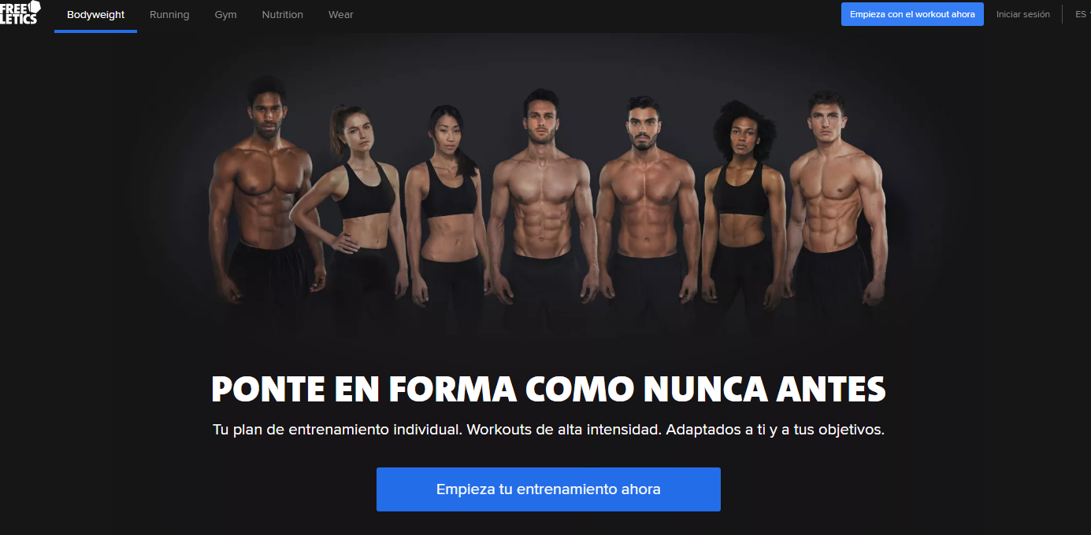
Portada: diseño.
https://www.freeletics.com/es
Se trata de un diseño sencillo, con las diferentes secciones en la parte superior de la página, siempre accesible. En lugar de la foto incluiríamos un vídeo, aunque, para dinamizar la web, también debemos tener la opción de sustituir el vídeo por una imagen cuando así se considere oportuno.

Slide 6
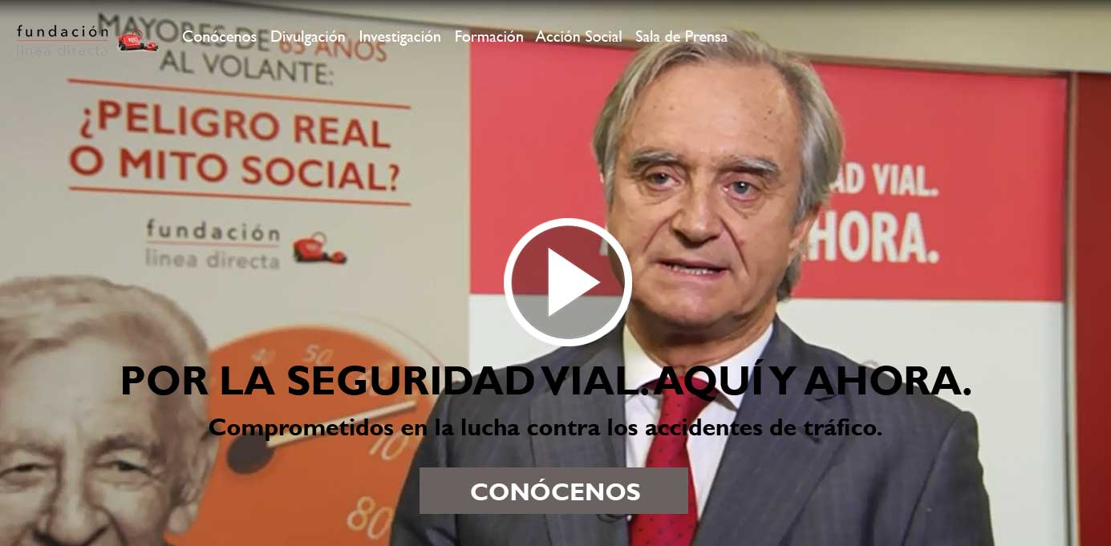
Ejemplo con vídeo.
Vídeo de presentación de la Fundación que ocupa toda la pantalla. Mantenemos menú con las secciones en la parte superior de la pantalla y siempre accesibles.
Nos hemos inspirado en esta web para tener una mejor idea de cómo quedaría el vídeo con el resto de elementos de la web:
http://olympicstory.com/#!intro

Slide 7
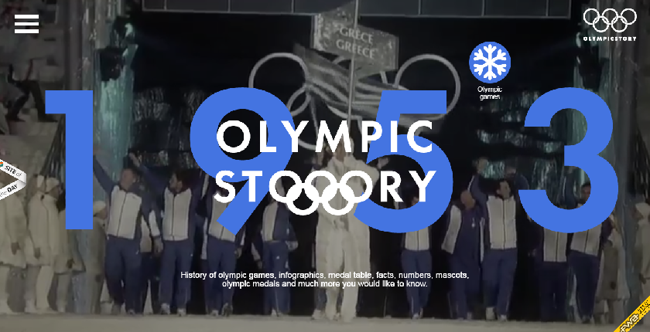
http://olympicstory.com/#!intro
Ésta es la portada que tomamos como ejemplo para la nuestra. Un vídeo de fondo con un contador hacia atrás que parta del número total de fallecidos en accidentes de tráfico con el texto (por ejemplo):
Por la Seguridad Vial: Aquí y Ahora.
Objetivo: reducir a cero el número de víctimas en accidentes de tráfico.

Slide 8

Ejemplo con fotografía.
Imagen que ocupa toda la pantalla. Mantenemos menú con las secciones en la parte superior de la pantalla y siempre accesibles.
Este ejemplo lo encontramos en la web mostrada anteriormente:
https://www.freeletics.com/es

Slide 9
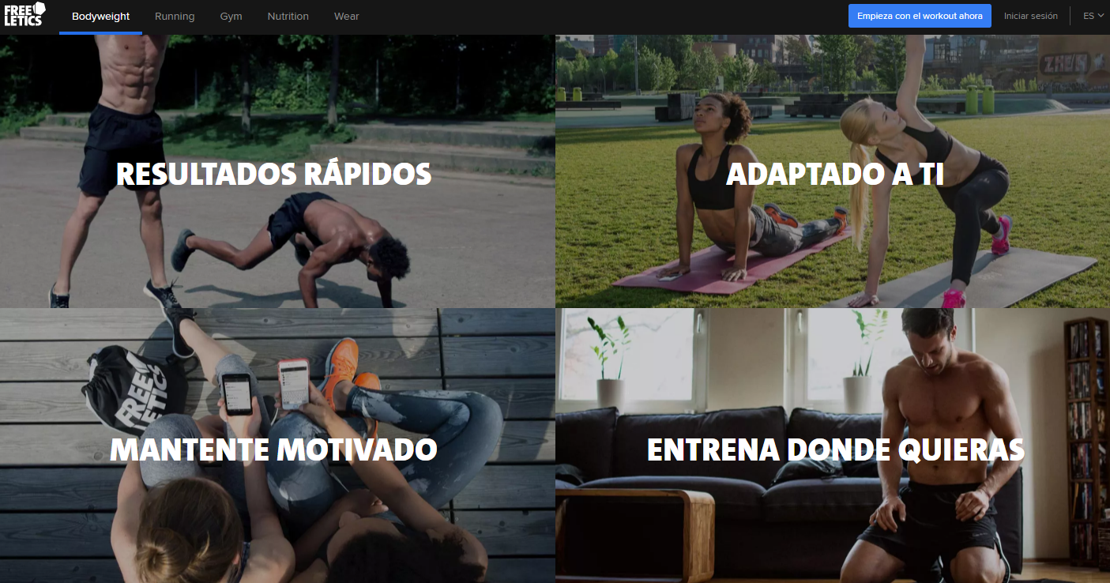
En la misma home, justo debajo del vídeo o de la fotografía, seguirían las distintas secciones que componen la página (scroll), siguiendo el ejemplo de la web anterior.
De nuevo, destaca por la sencillez de su diseño y la claridad. En este caso, igualmente, queremos una web que se adapte a vídeos y a fotografías.
https://www.freeletics.com/es

Slide 10

Ejemplo en la web de la Fundación.
Una vez pasara el ratón por cada una de estas secciones, saldría un pequeño texto explicativo de cada línea de actuación. El ejemplo de qué queremos lo encontramos en esta web:
http://humaan.com/

Slide 11
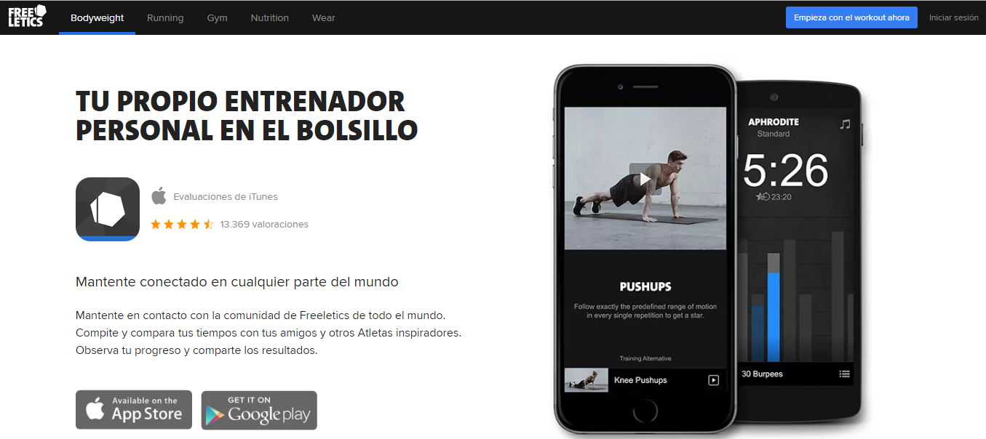
Debajo de las cuatro líneas de actuación de la Fundación continuaría el scroll con una sección independiente y claramente diferenciada: Sala de prensa y redes sociales. De nuevo, nos basamos en la web:
https://www.freeletics.com/es.

Slide 12

Ejemplo en la web de la fundación.

Slide 13
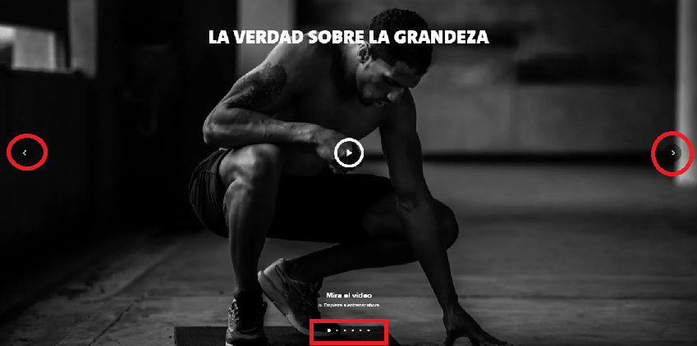
La sección Sala de prensa debería contar con un carrusel para, además de mostrar la portada, también poder presentar los hitos más relevantes en comunicación: estudios, premio periodístico, premio emprendedores…
https://www.freeletics.com/es

Slide 14


Podríamos incluir o bien el logo de cada red social y enlazarlo con nuestros perfiles o dos módulos donde se reproducirían las actualizaciones en Facebook y Twitter (similar a lo que tenemos ahora en la web, pero mejorando su diseño).

Slide 15
Scroll. Todo este contenido se visualiza en la propia home.

Slide 16
Páginas interiores.
Cada una de las secciones (Conócenos, Divulgación, Investigación…) se dispondrán en modo scroll para tener toda la información disponible en una sola página. El ejemplo en el que nos basamos de esta disposición la encontramos en la página:
http://lanzadera.es/programa-garaje/

Slide 17
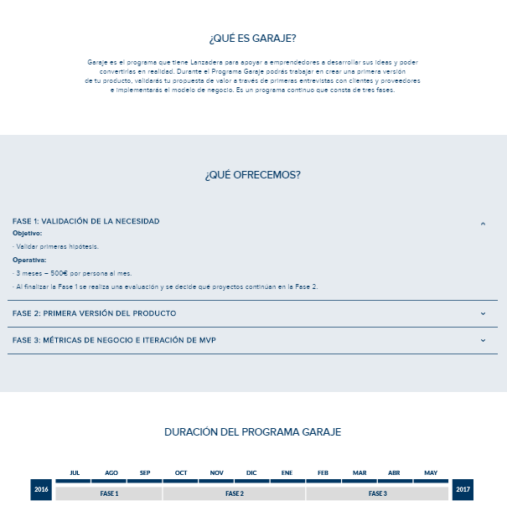
Secciones bien diferenciadas. Posibilidad de incluir gráficos. Desplegables para más información.

Slide 18
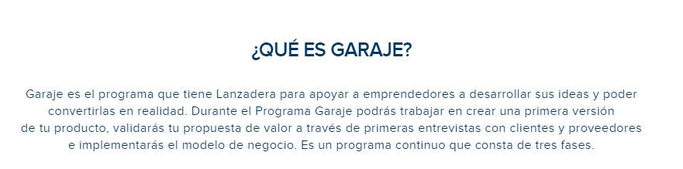
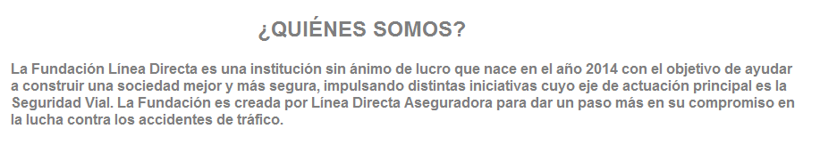
Ejemplo de la página interior de la Fundación:

Slide 19
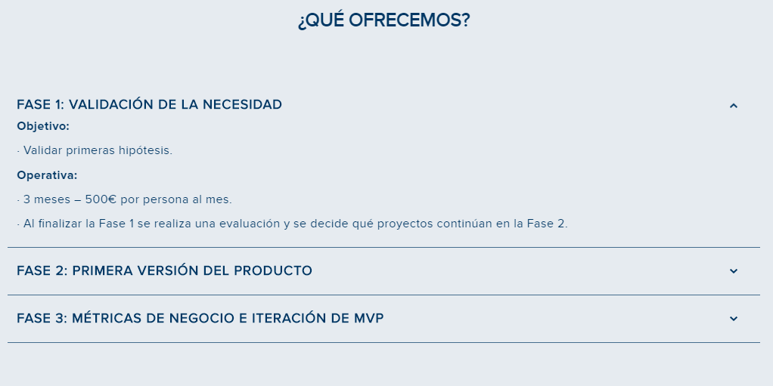
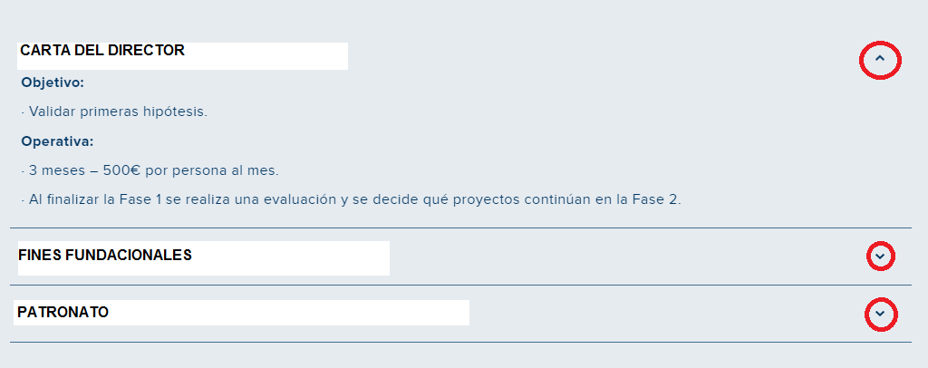

Slide 20
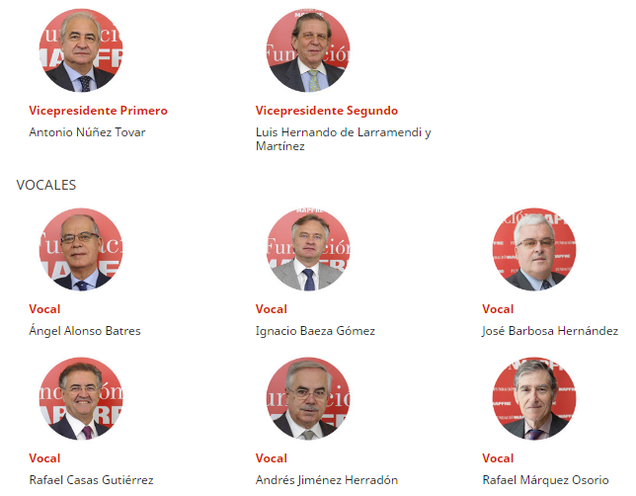
Ejemplo de Patronato.
https://www.fundacionmapfre.org/fundacion/es_es/conocenos/organos-gobierno/patronato.jsp

Slide 21
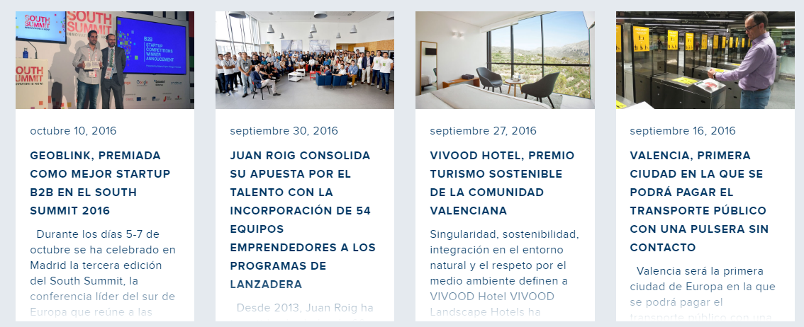
Sala de prensa.
Esta sección, de gran importancia en la web, tiene que mejorar su presencia actual. La idea es que la disposición de las noticias quede como un blog, que haga de esta sección más visual y operativa. La web en la que nos hemos inspirado es la siguiente:
http://lanzadera.es/actualidad/ (sección Noticias)

Slide 22
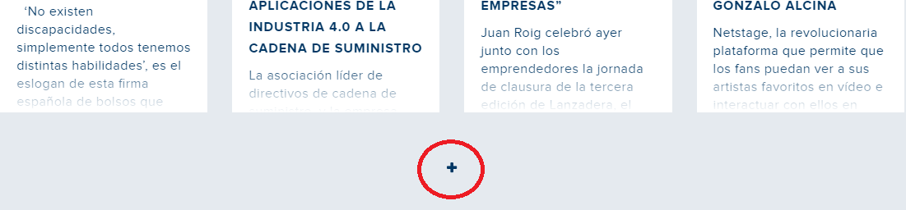
Sala de prensa.
La página debe contener:
Un buscador por palabras, para poder localizar noticias.
Mostrar las noticias más actuales en la parte superior de la pantalla y mostrar algún símbolo para que se vayan cargando las noticias más antiguas.

